Slide 1
BioDeep教程

Slide 2



非靶向代谢组学分析流程
一级解卷积
(适用于LCMS与GCMS)
二级小分子物质鉴定
(适用于LCMS)
非靶向代谢组学多元统计分析

Slide 3

MetaDeco
主要功能：将原始数据进行解卷积，生成所需要的代谢组表达量数字矩阵
原始数据文件
MetaDeco
代谢物表达量数字矩阵

Slide 4
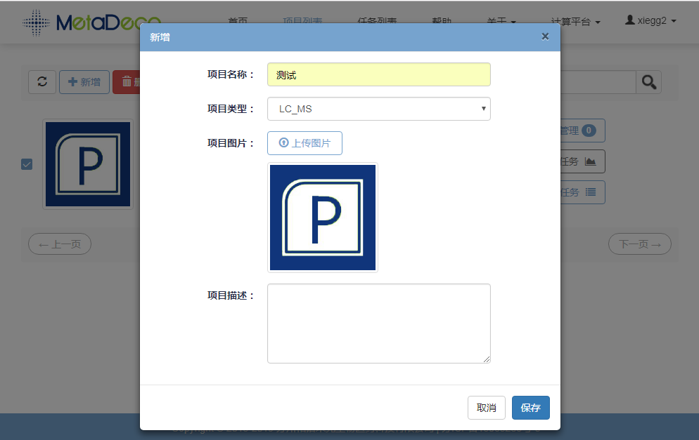
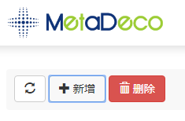
操作步骤
1. 新建分析项目
http://mz.biodeep.cn/index.php/index/project_home

Slide 5
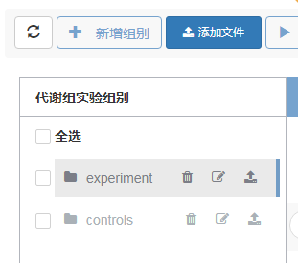
2. 编辑样本的分组信息
会需要在文件管理器之中编辑分组信息，以方便进行后续的比较分析
新添加一个分析组别
删除一个分析组别
重命名一个分析组别
上传文件至分析组别

Slide 6
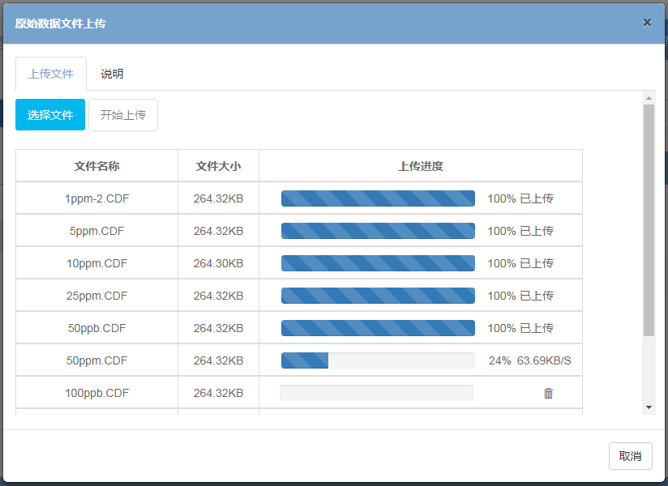

3. 上传原始数据文件
LCMS: 支持mzXML，Raw(Thermo)，等
GCMS: 支持CDF
因为服务器后台比较繁忙，建议
首先转换为mzXML格式之后再
进行上传，可以缩短队列等待
时间

Slide 7
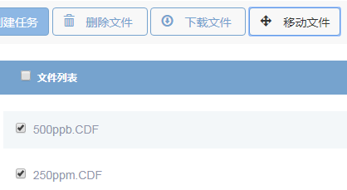
4. 文件管理操作
在文件列表中选中文件之中，可以进行下面的三个操作：
删除错误上传的文件
下载原始数据文件
在实验分组间移动文件

Slide 8
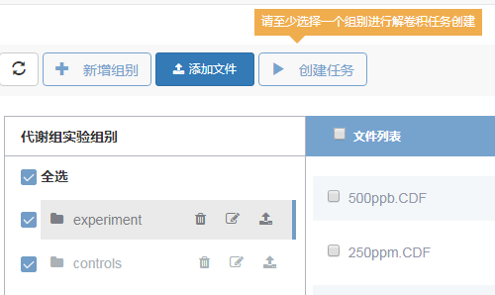
5. 创建任务
在实验组别列表之中选中需要进行分析的组别，之后点击创建任务按钮，即可开始新建一个分析任务

Slide 9
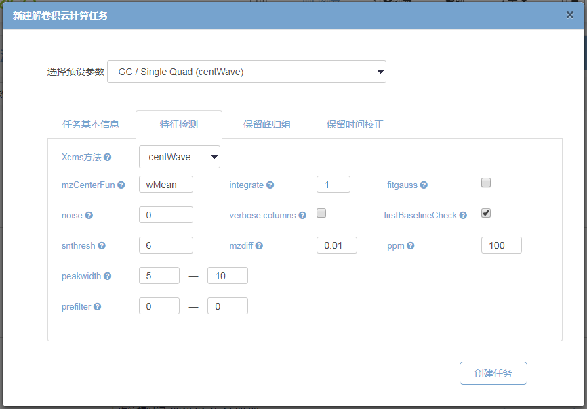

6. 设定解卷积参数
点击创建任务之后下一步会需要设定解卷积参数，一般直接使用默认参数即可，也可以针对自己的实验自行调整最佳参数

Slide 10
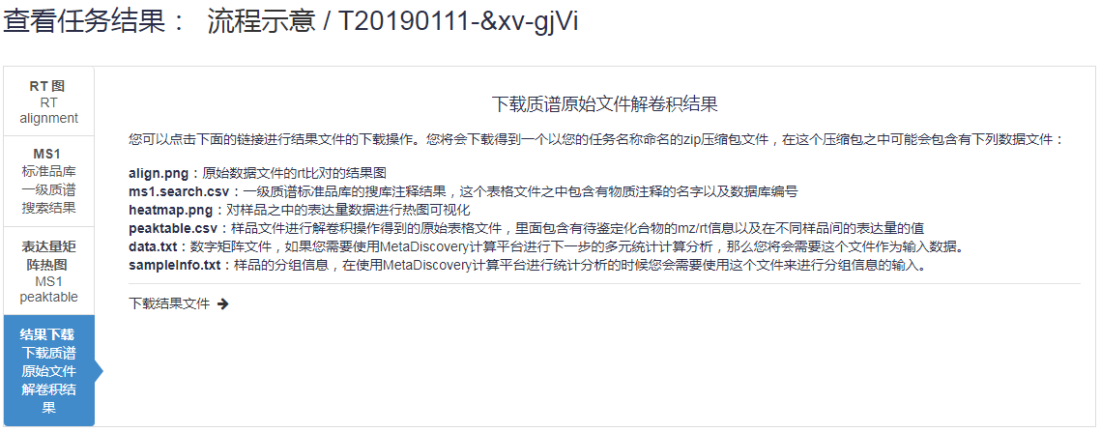
7. 获取解卷积结果
任务执行成功之后，可以点击任务标题的链接在线查看结果数据，也可以点击下载结果链接下载结果至本地查看

Slide 11
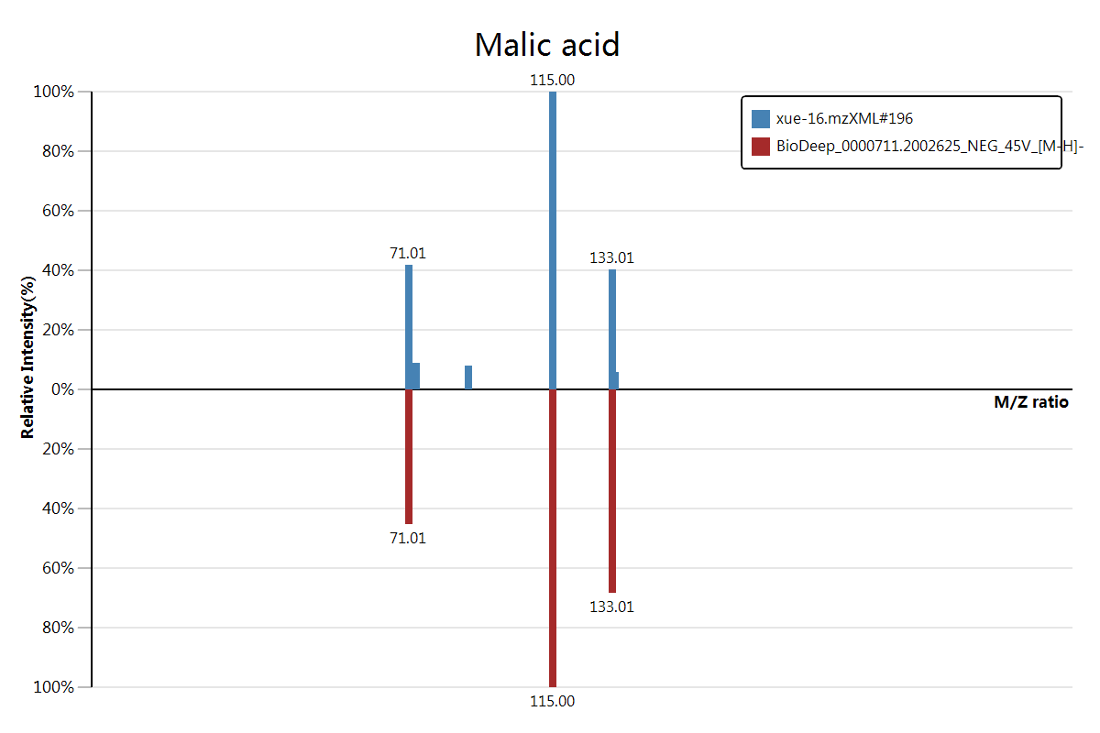
MetAnno
主要功能：根据LCMS的一级和二级碎片信息进行小分子化合物的注释操作，以及标准品库的自动化构建工作
原始数据文件
标准品数据库

Slide 12
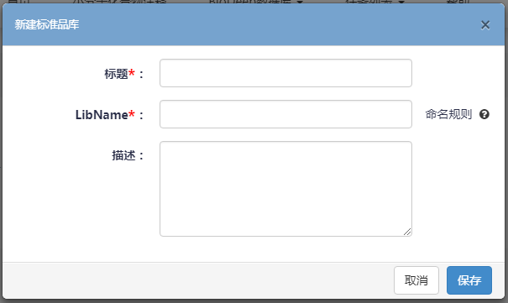
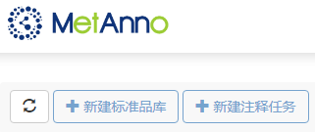
功能1：自动构建标准品库
http://msms.biodeep.cn/index.php?app=my_library

Slide 13
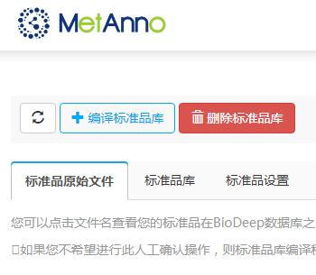
标准品库操作
可以点击标准品库的标题进入标准品库的详细信息查看页面，在这里你可以进行：
1. 编译标准品库：从原始数据自动化构建标准品库
2. 删除标准品库
3. 查看标准品库原始文件列表
4. 查看标准品库详细内容
5. 设置标准品库属性信息

Slide 14

自动化构建标准品库
创建标准品库项目
上传标准品库原始数据文件
上传对应的注释信息
标准品库自动化构建成功
编辑构建任务参数

Slide 15
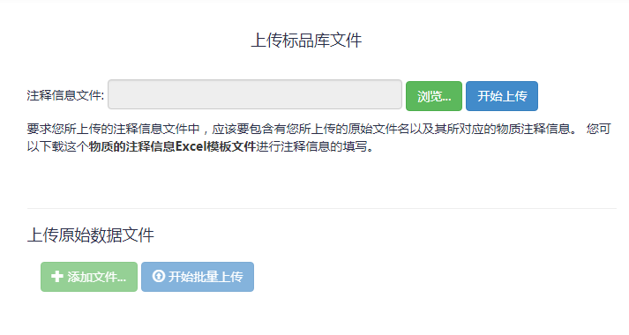
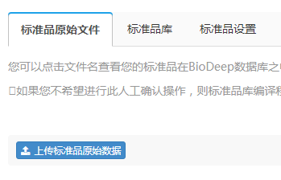
上传标准品库原始数据文件

Slide 16
上传标准品库原始数据文件
需要上传两部分的数据文件用来进行自动化构建标准品库
1. 注释信息文件：用来指明该物质是什么
2. 原始数据文件：用来指明该物质的具体的二级质谱碎片结构

Slide 17
上传注释信息文件
下载注释信息模板
上传原始数据文件

Slide 18
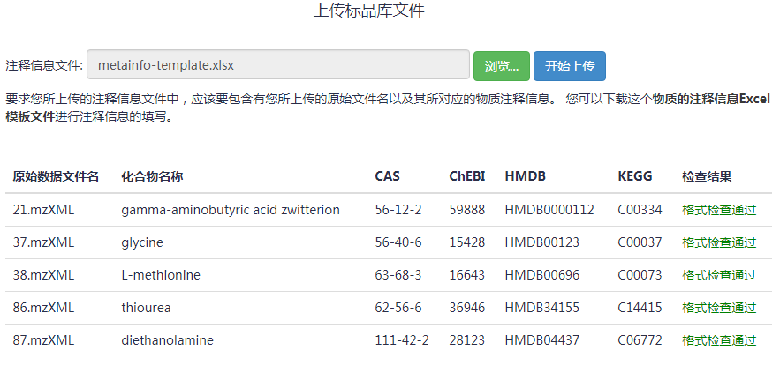
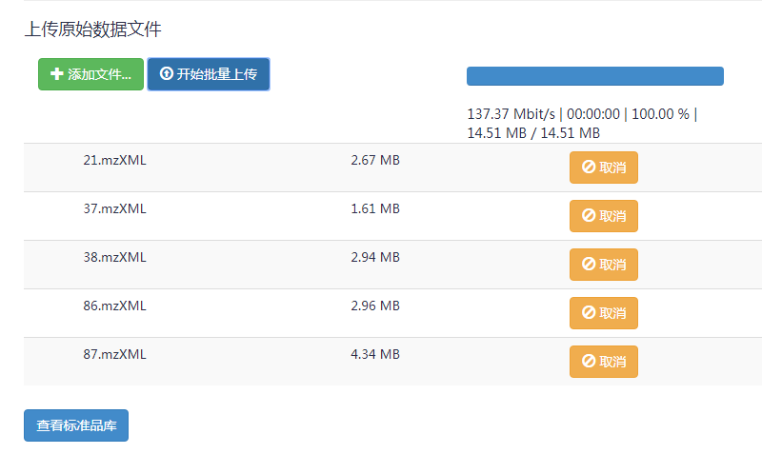
当所有填写的信息都检查通过之后，就可以开始上传标准品的原始数据文件了。
上传完成后，可以点击最下方的查看标准品库进行进一步的编辑操作。

Slide 19
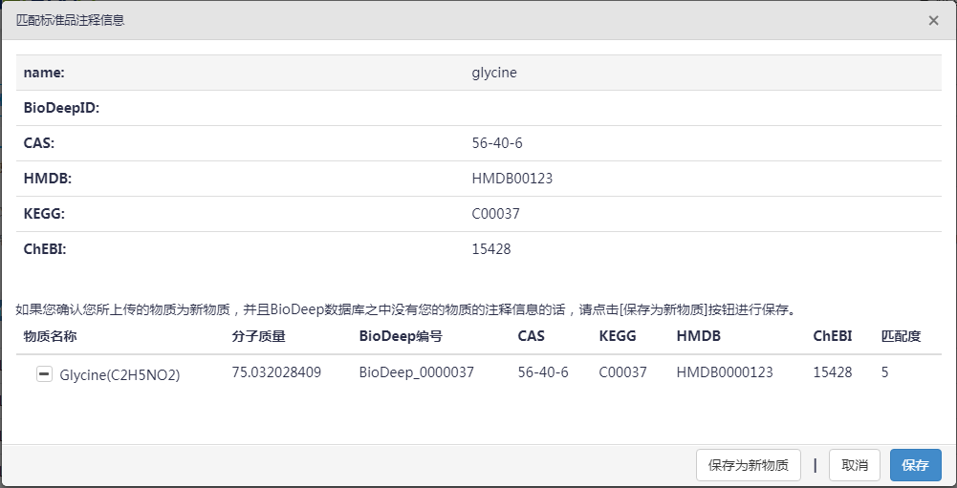
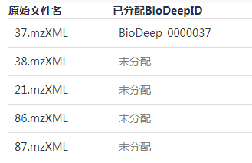
确定物质注释信息
点击原始文件名链接，将会执行BioDeep标准品数据库查询
可能会存在多个相似的注释信息，这个时候会需要点击弹出框的物质名称列的选择框来确定最佳的注释信息
最后点保存完成操作

Slide 20
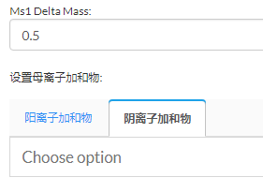

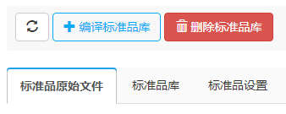
自动化构建标准品库
点击编译标准品库按钮，将会跳转到下一步设置一些参数信息
之后需要填写任务参数，最后点击开始编译执行标准品库的自动化构建操作

Slide 21
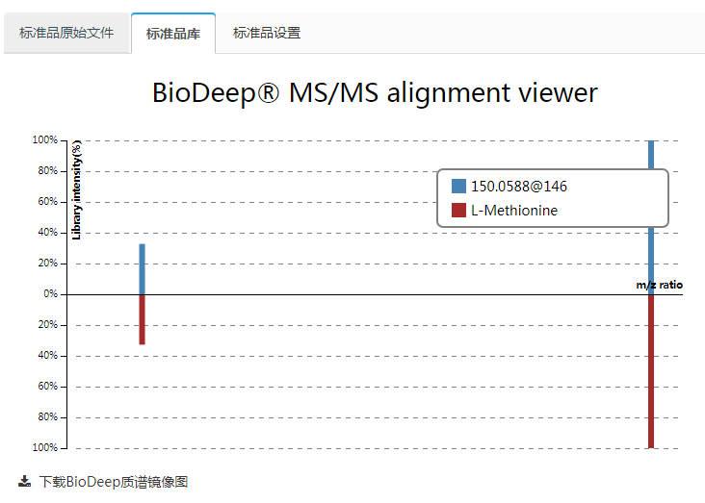
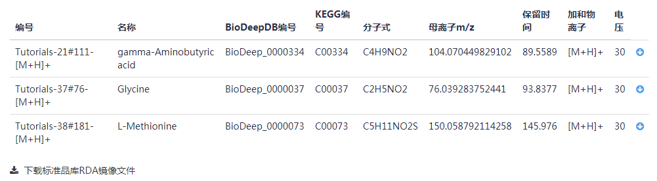
查看标准品库
完成自动化构建任务之后，可以至标准品库详细信息页面查看构建结果
点击您的下载标准品库
点击展开查看其他质谱图
点击编号切换质谱图显示

Slide 22
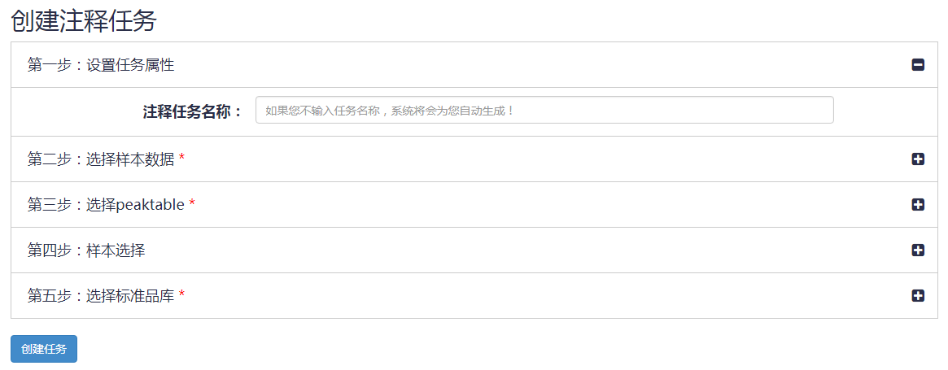
功能2：小分子化合物鉴定
http://msms.biodeep.cn/new_task.php?app=new_task

Slide 23
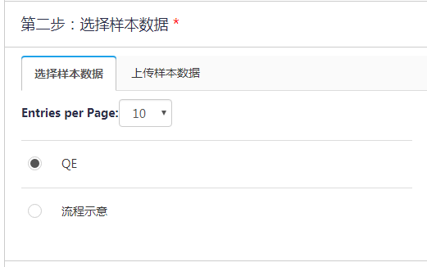
选择样本数据
为了进行小分子化合物鉴定，首先会需要在MetaDeco之中上传实验的原始数据
在这里目前只能够进行LCMS项目的注释
也可以切换到右边创建新的
MetaDeco项目上传原始数据

Slide 24
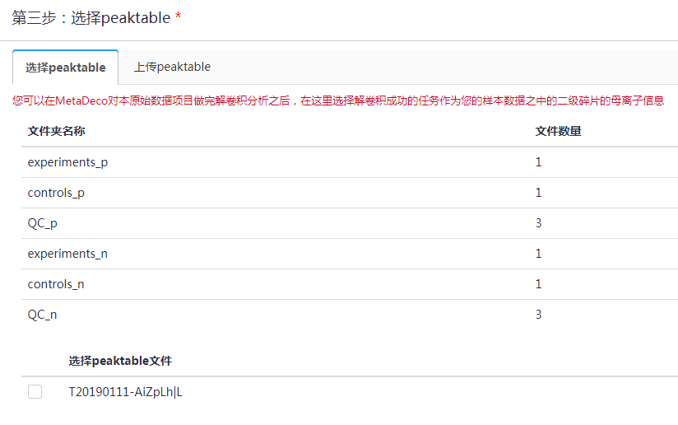
选择peaktable
如果目标分析项目已经在MetaDeco之中成功的进行了解卷积任务，那么可以在第三步选择peaktable做全注释
也可以上传自己的peaktable，进行选择性的物质注释，例如进行差异代谢物注释鉴定

Slide 25
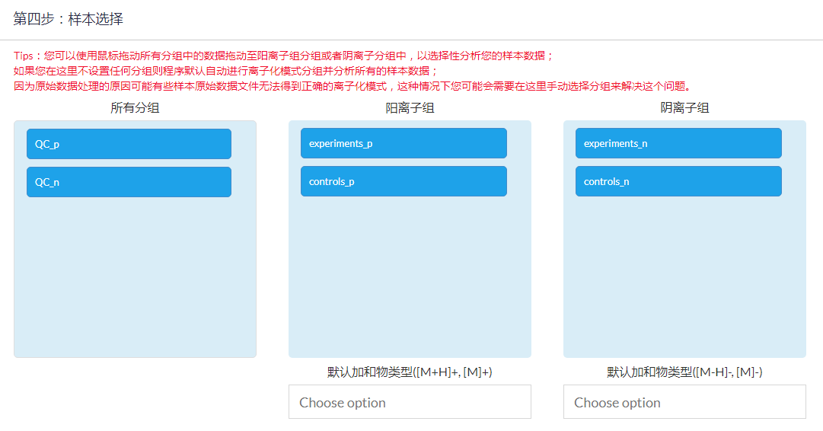
样本极性设置
会需要在第四步中为样本分组进行设置，告诉鉴定程序每一个样本的极性模式以及加和物的类型。
在这一步也可以不做设置，物质鉴定程序会尝试自动识别极性模式。但是对于一些原始数据文件可能会出现自动识别失败的问题
用鼠标拖拽分组到对应的极性模式
之中即可

Slide 26
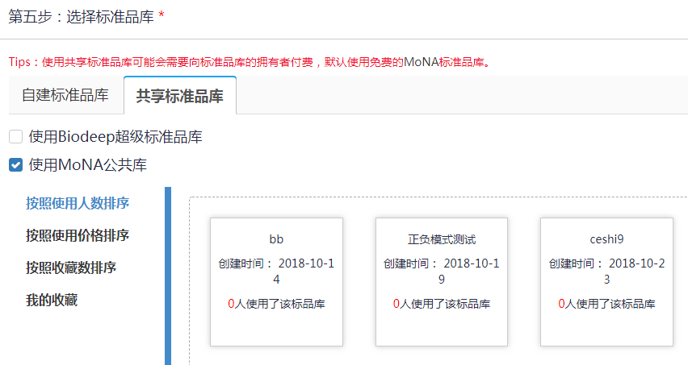
选择标准品库
可以使用自己所构建的标准品库以及其他用户共享出来的标准品库进行物质鉴定操作。
如果使用共享标准品库，除了免费的MoNA数据库之外，其他的共享标准品库的使用可能会产生
相应的费用

Slide 27
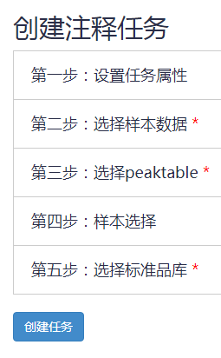
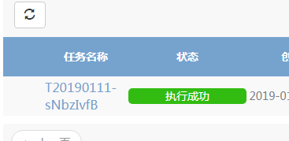
创建任务
完成注释任务的参数设置之后可以点击最下方的按钮创建注释任务
可以点击任务标题的链接进行结果的查看

Slide 28
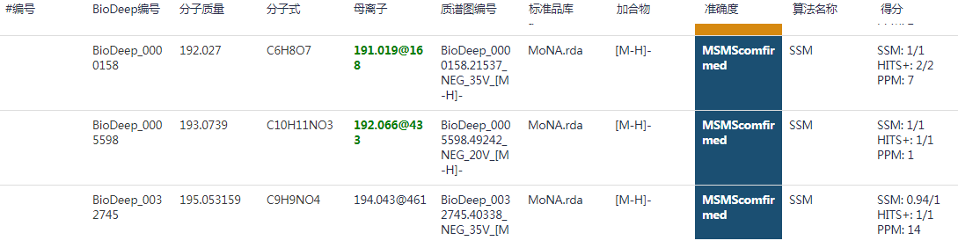
查看注释结果
在结果表格之中，可以查看鉴定结果小分子化合物的基本属性，BioDeep数据库编号和鉴定的结果判定依据

Slide 29
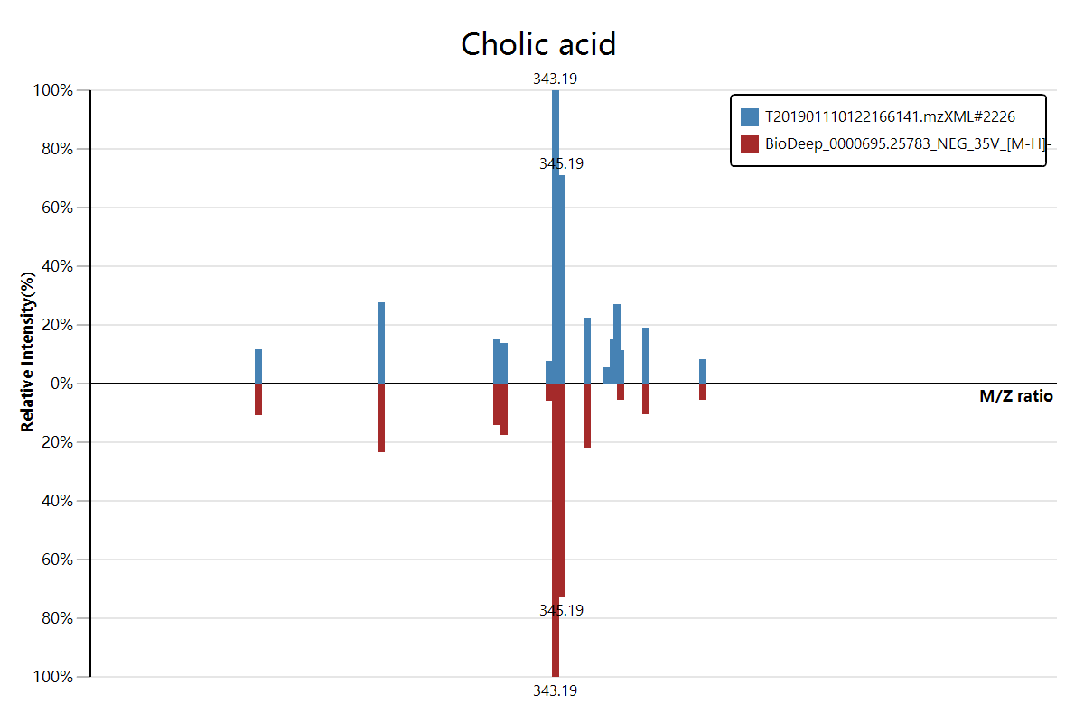
点击链接将会进行BioDeep数据库查询
点击行数据将会显示详细的二级质谱图比对结果
鉴定结果依据

Slide 30

功能3：BioDeep标准品数据库
http://msms.biodeep.cn/biodeepDB.php?app=index

Slide 31
搜索入口介绍
搜索帮助可以点击搜索秘籍链接了解详情
浏览整个BioDeep数据库
搜索BioDeep数据库
随机查看一条记录

Slide 32
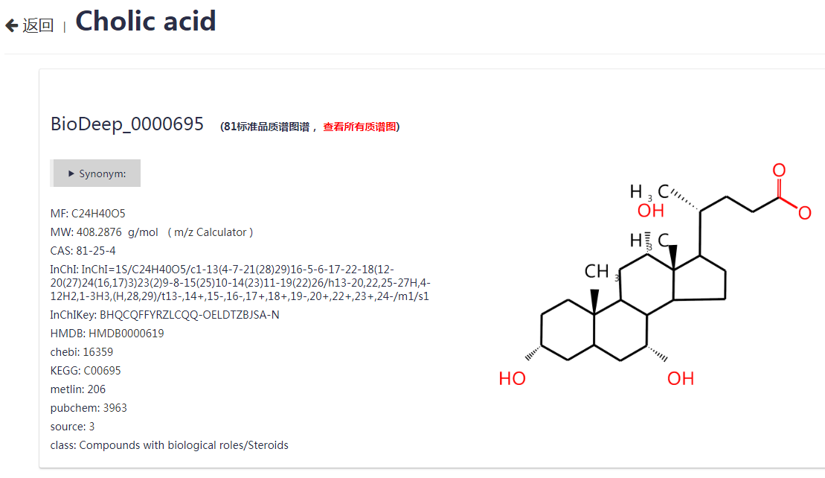
点击链接可以打开标准品质谱图查看页面
点击链接可以按照分子质量或者分子式查询
点击链接可以跳转到外部数据库查看详细信息
点击链接可以打开m/z计算器页面

Slide 33
MetaDiscovery
主要功能：代谢组学多元变量统计分析
一级解卷积
(适用于LCMS与GCMS)
二级小分子物质鉴定
(适用于LCMS)
非靶向代谢组学多元统计分析

Slide 34
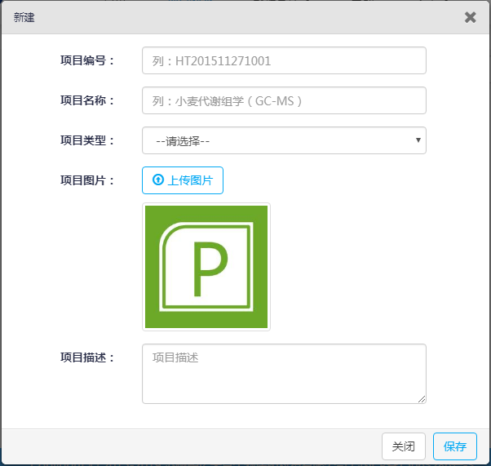
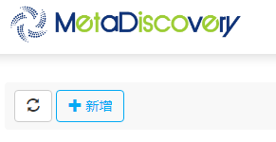
1. 新增分析项目
点击新增按钮，
在弹出框之中填写相应信息
之后保存，完成项目的创建

Slide 35
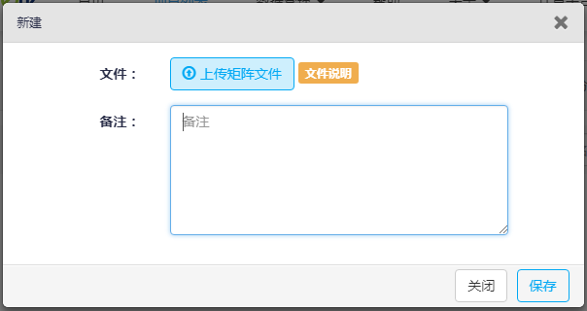

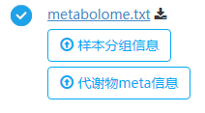

上传计算数据
依次点击分析文件，新增按钮，可以打开分析用的数据文件的上传窗口
之后还会需要依次上传样本的分组信息和代谢物注释结果信息（可选）

Slide 36
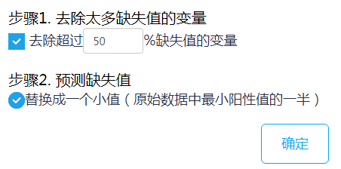
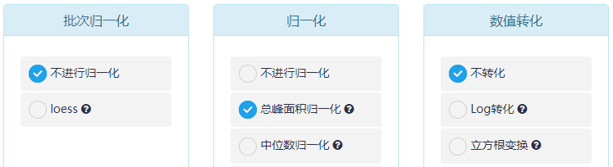
数据预处理
所上传的计算数据需要进行预处理才能够得到比较好的分析结果，在BioDeep之中需要首先完成预处理才能够进入后续的统计分析。
一般情况下，预处理阶段直接使用系统的默认值即可。

Slide 37
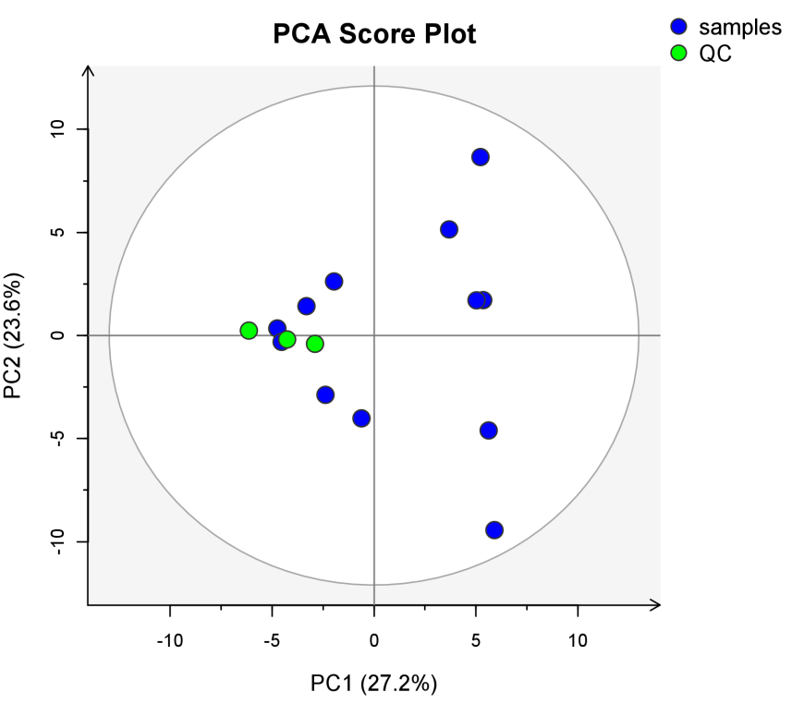
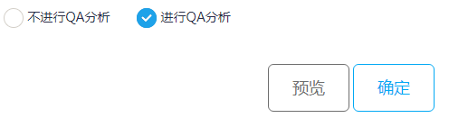
质控分析
质控分析可以查看仪器是否稳定

Slide 38
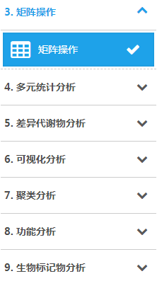
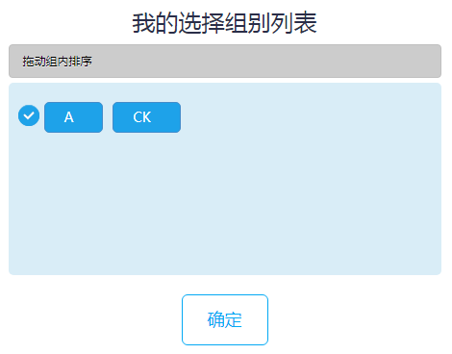
在后续的数据分析之中，大部分的项目都是实验组之间的比较统计分析操作，完成了数据的预处理之后，会首先需要选择需要进行分析的分组，才能够进入后续的统计分析之中
点击选择需要分析的比较组别
点击确定进行保存

Slide 39
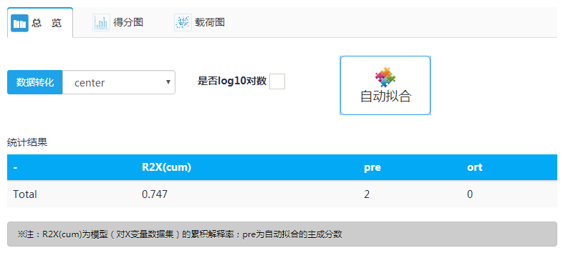
多元统计分析
多元统计分析中PCA，PLS-DA，OPLS-DA分析都需要首先进行自动拟合，然后就可以切换标签页进行结果图以及表格的下载操作
切换至结果标签页进行结果下载
点击确定进行保存
设置分析算法参数

Slide 40
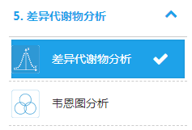

差异代谢物分析
差异代谢物分析包括一个比对组内的差异代谢物计算（火山图）和不同的比对组间的差异代谢物分析（文氏图）。文氏图分析会要求所上传的数据之中至少具有两个比对组别。
一般情况下直接使用系统默认参数计算即可

Slide 41
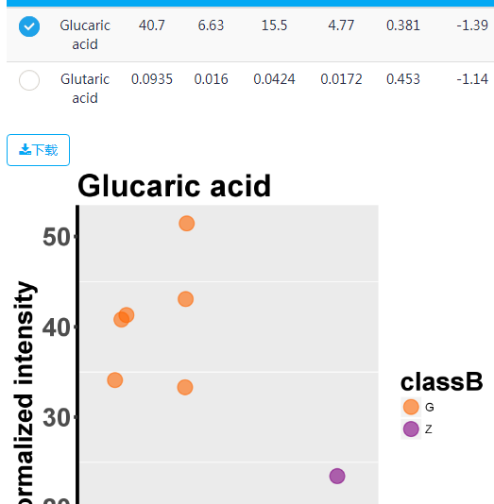
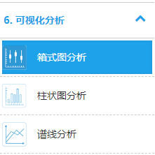
差异代谢物结果可视化分析
进一步的可视化分析是建立在差异代谢物分析结果的基础上的。如果没有在上一步执行差异代谢物分析，或者没有差异代谢物结果，则后面的分析都将无法执行
在这里选择需要查看结果的代谢物
下载大图
分析结果图预览

Slide 42
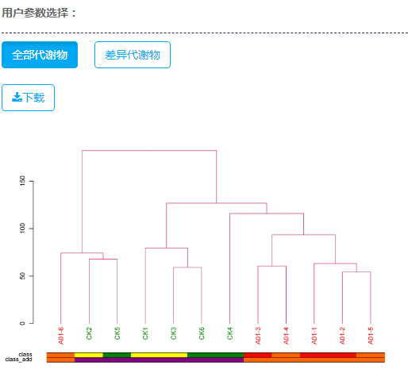
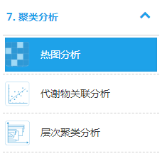
聚类分析
聚类分析则可以查看了解样本之间以及代谢物之间的关联
在这个小节的分析中可以选择分析所有的代谢物还是前面所计算出来的差异代谢物之间的关联

Slide 43
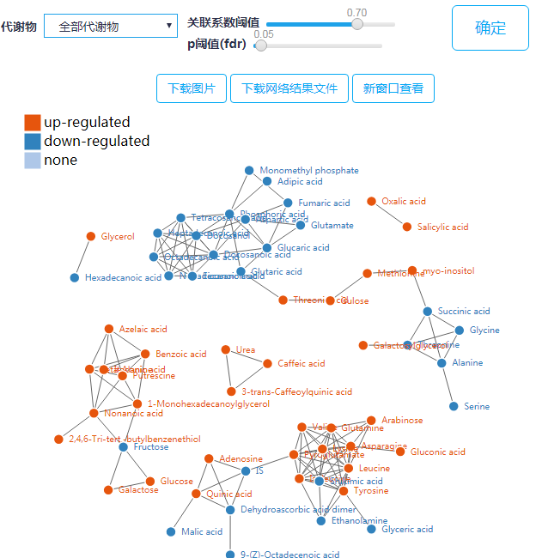
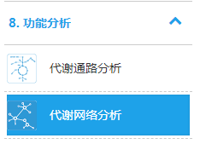
生物学功能分析
生物学功能分析，主要是进行和KEGG代谢通路，以及KEGG代谢反应网络相关的分析操作。（生物学功能分析需要在上传可选的代谢物meta信息文件，如果没有上传，将无法进行这部分的分析操作。）

Slide 44


生物标记物分析
计算能够特异性的指示某种生物性状变化的代谢物。
下载整个结果表格
在这里选择需要查看结果的代谢物
分析结果图预览

